Slide 1
Fully Convolutional Networks for semantic segmentation
Réalisé par :
Menacer Nasreddine

Slide 2
Plan
Etude de l’article
Travail réalisé
Base de données
Prétraitement
Création du réseau
Entrainement
Mesure de la performance

Slide 3
Etude de l’article
Nous avons basé notre travail sur l’article intitulé « Fully Convolutional Networks for Semantic Segmentation » publié en 2016 sur le journal scientifique IEEE par Evan Shelhamer, Jonathan Long, et Trevor Darrell
idée : construire à partir d’une architecture CNN, des réseaux «entièrement convolutifs » qui prennent des entrées de taille arbitraire et produisent des sorties de taille correspondante et les comparer avec des architectures différentes en utilisant plusieurs dataset

Slide 4
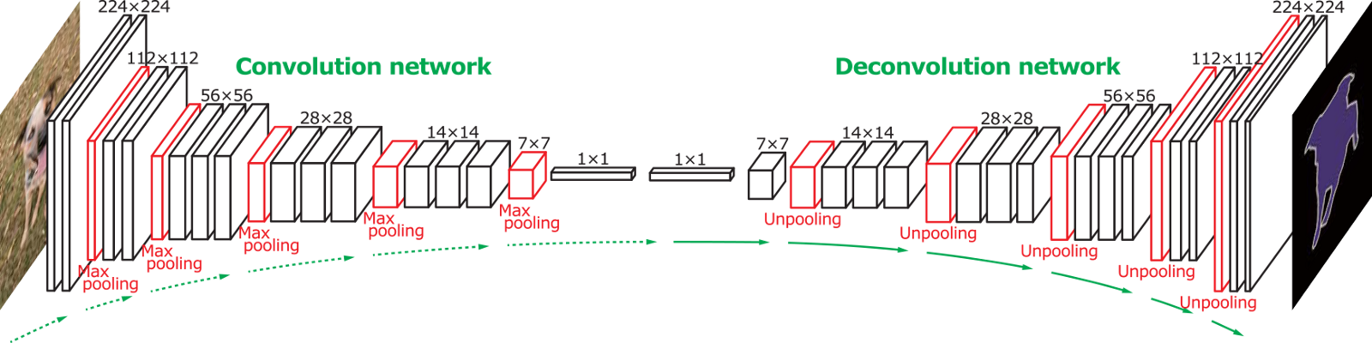
Pour cela Ils ont utilisé la technique de tranfser learning
Etude de l’article
pour faire la dé-convolution ils ont transformé les couches complètement connectées d’un vgg16 en couches de convolutions

Slide 5
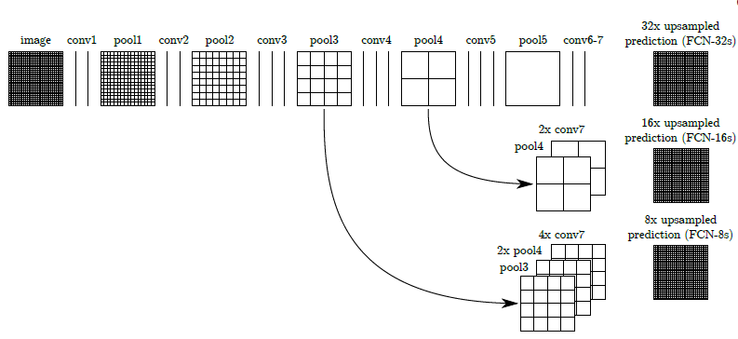
Etude de l’article

Slide 6
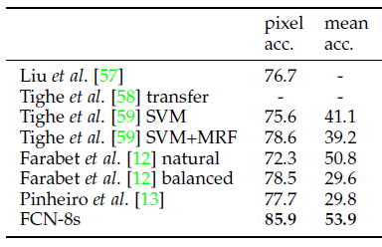
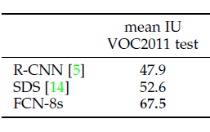
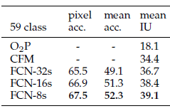
Ils ont testé leurs architectures FCN sur différents dataset et voici leurs résultats ;
Etude de l’article
SIFT Flow
PASCAL VOC
PASCAL-Context

Slide 7
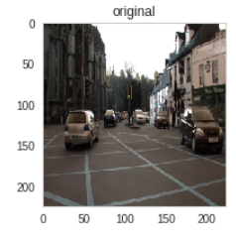
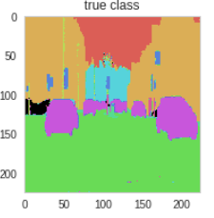
Travail réalisé : Base de données
Nous avons 367 images de scènes extérieurs dans cet ensemble de données.
Les images ont une taille d’environ 360x480 pixels.
Des masques de vérité terrain ont été créés manuellement pour toutes les images avec 12 classes

Slide 8
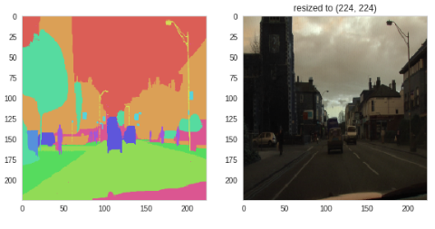
Travail réalisé : Prétraitement
Redimensionnement et égalisation de la taille de toutes les images d’une taille (360, 480, 3) à (224, 224, 3)
On a divisé notre dataset en 311 images d’entrainement et 56 images de validation

Slide 9



Travail réalisé : Création du réseau de neurone
Le modèle qu’on a créé est d’architecture FCN, qui empile des couches de convolution avec des couches de Dé-convolution, pour arriver à réaliser la tache de la segmentation, en faisant appel au poids du réseau VGG16
Dans la première partie, on a utilisé cinq blocks, dans chaque bloque il y’a deux couches de convolutions.
Tous les filtres utilisées dans les couches de convolutions sont de taille 3X3, avec un nombre allons de 64 sur le premier block, jusqu’à 512
Une couche de MaxPolling appliquée sur les images avec un filtre de taille 2X2.

Slide 10

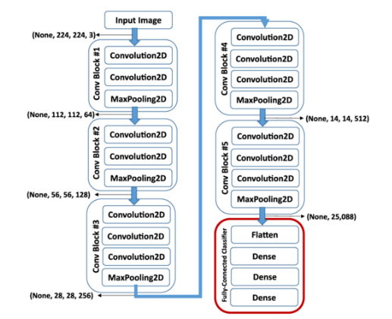
Travail réalisé :
Le modèle VGG-16 contient 144 millions de paramètres, 16 couches de convolutions, et il est entrainé sur la base de données ImageNet
Cinq couches de Pooling, suivies de trois couches connectées.
L'activation ReLu est appliquée à toutes les couches.
Lorsque les couches entièrement connecté sont supprimées du réseau VGG-16, il peut être utilisé comme générateur de caractéristiques pour la production de vecteurs d’images.

Slide 11

Travail réalisé Création du réseau de neurone
Dans le deuxième partie, de la dé-convolution, pour agrandir les images, et avoir une sortie de la même taille que l’entrée, j’ai utilisé des couches de dé-convolution en suivant la même architecture du réseau VGG16, et en faisant appel au poids de ce réseau pré-entrainé.

Slide 12
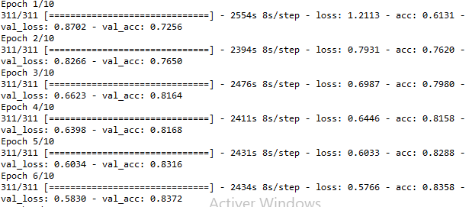
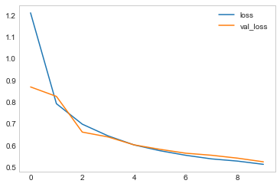
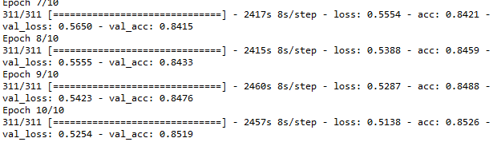
Travail réalisé Entrainement

Slide 13
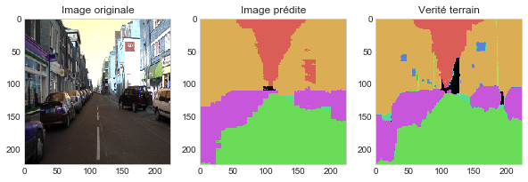
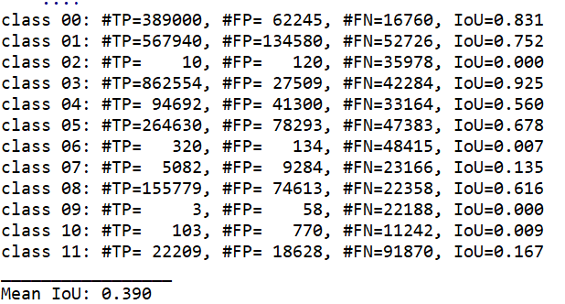
Travail réalisé : Performance du modele
On a utilisé les données de validation pour faire une segmentation
On s’est basé sur le calcul de l’intersection over union, pour mesurer la performance de notre modèle, et on a eu les résultats suivants :

Slide 14
Merci pour votre attention

